Slide 1
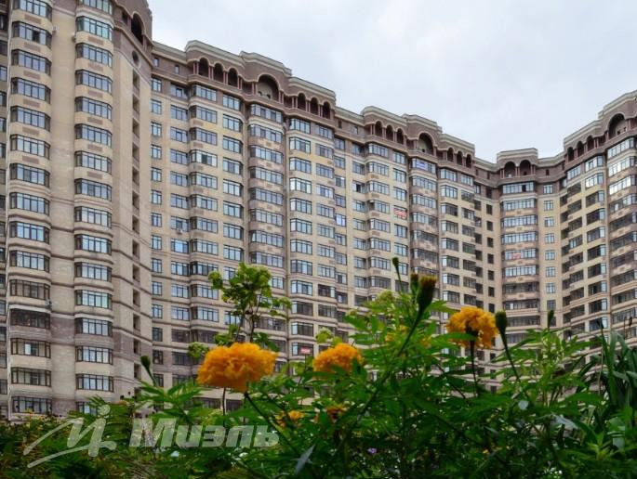
Общее собрание собственников МКД Северное шоссе 18 23/11/19 – 15/03/20
СП 31-108-2002
Мусоропроводы жилых и общественных зданий и сооружений
Управляющая компания «ВЕСТА-Комфорт»
Начало обслуживания 21.03.2018
Совет Дома
Начало работы 25.01.2019

Slide 2
СП 31-108-2002
СВОД ПРАВИЛ ПО ПРОЕКТИРОВАНИЮ И СТРОИТЕЛЬСТВУ МУСОРОПРОВОДЫ ЖИЛЫХ И ОБЩЕСТВЕННЫХ ЗДАНИЙ И СООРУЖЕНИЙ
Свод правил разработан в соответствии с Федеральным законом "О санитарно-эпидемиологическом благополучии населения" от 30.03.1999 г. N 52-ФЗ с целью обеспечения выполнения санитарно-эпидемиологических требований по охране здоровья людей и окружающей среды в жилых и общественных зданиях и сооружениях в городах и поселках городского типа и предназначен для повышения комфорта проживания в многоэтажных домах.
Правила содержат требования к строительным элементам мусоропровода, а также основные требования к его машиностроительным элементам, только совместно с которыми мусоропровод является инженерным сооружением современного многоэтажного здания.
Правила соответствуют существующей технологии сбора и дальнейшего удаления ТБО из зданий к месту обезвреживания и переработки с помощью мусоровозного автотранспорта по так называемой системе несменяемых контейнеров.

Slide 3
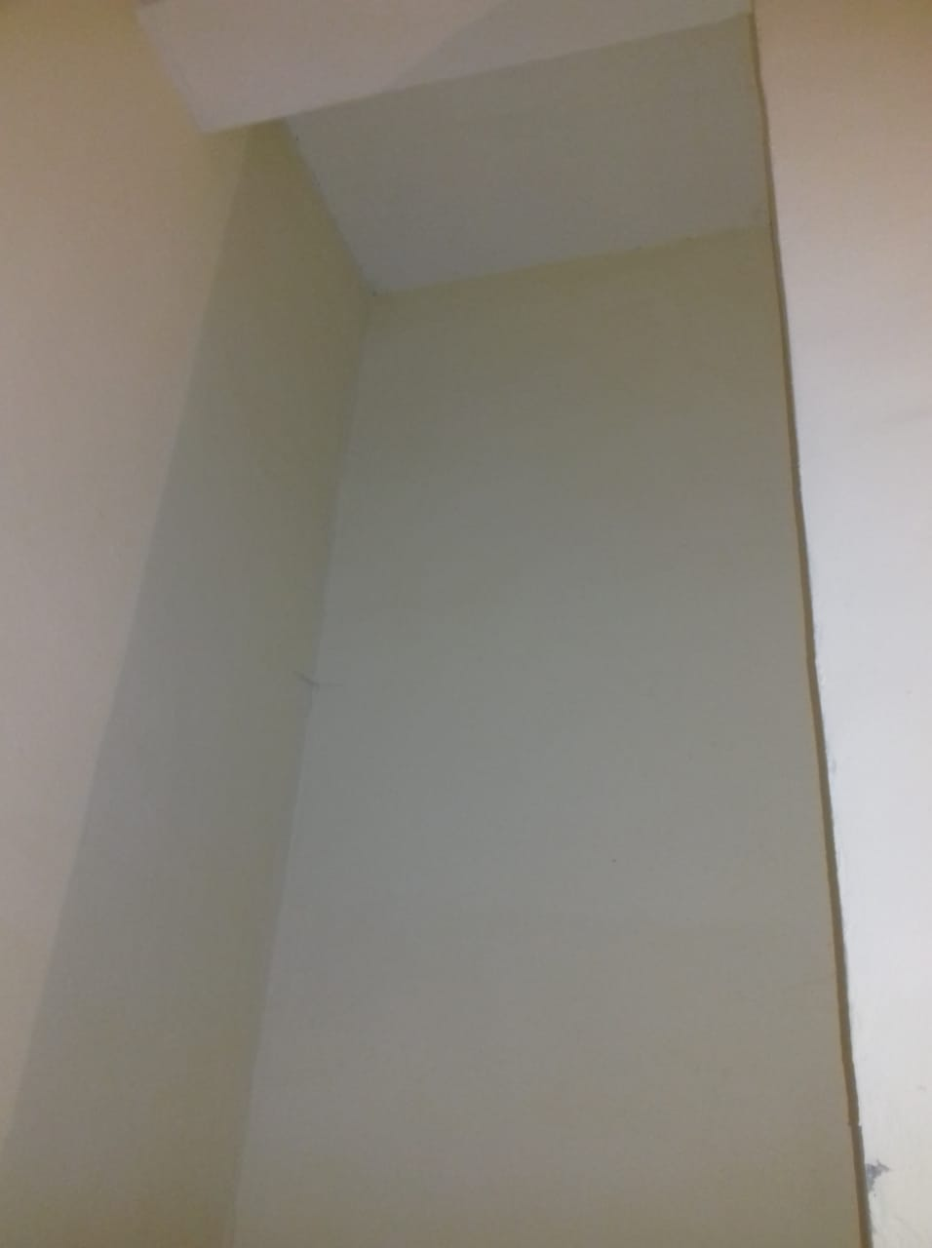
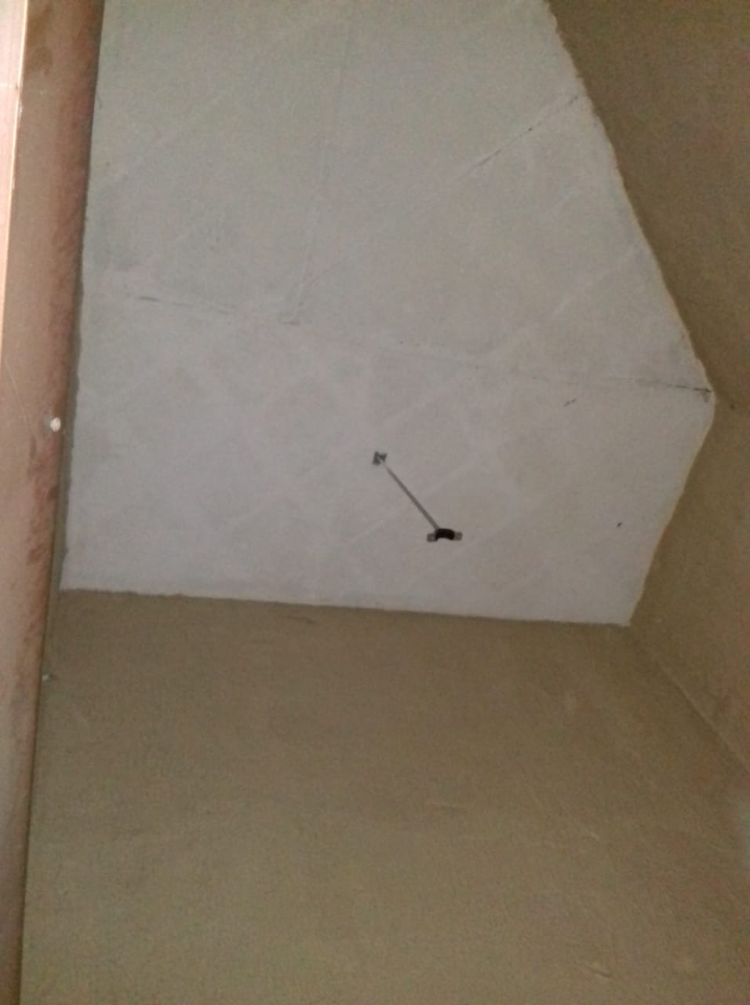
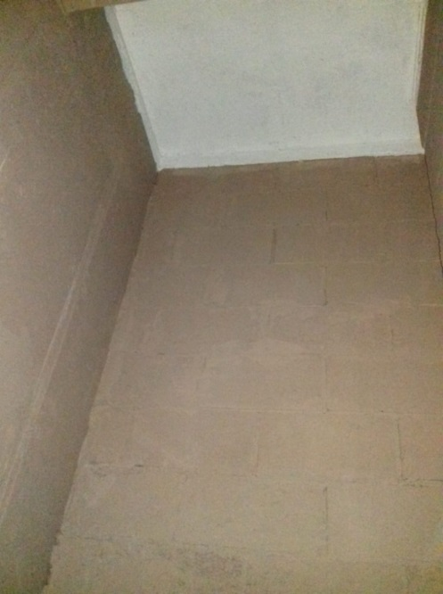
5.1 МУСОРОСБОРНАЯ КАМЕРА
5.1.1 Мусоросборную камеру следует размещать непосредственно под стволом мусоропровода.
В МКД Северное шоссе 18 ствол мусоропровода ОТСУТСТВУЕТ в 3, 4 и 5 подъездах, в остальных подъездах стволы мусоропровода смонтированы только до техэтажа и НЕ ОСНАЩЕНЫ системой вентиляции и устройствами для очистки, промывки и дезинфекции внутренней поверхности ствола.
3 подъезд
4 подъезд
5 подъезд
Стоимость материалов и работ для организации 3 стволов мусоропровода полностью и дооснащения стволов в 1 и 2 подъездах составит
1 713 000 рублей*
* Здесь и далее указана ориентировочная стоимость и подлежит уточнению

Slide 4
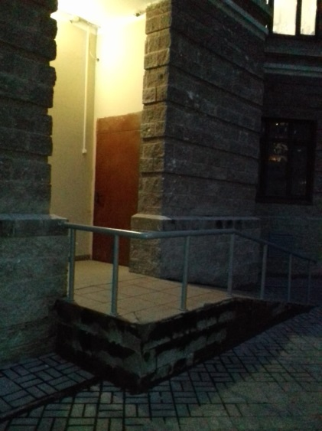
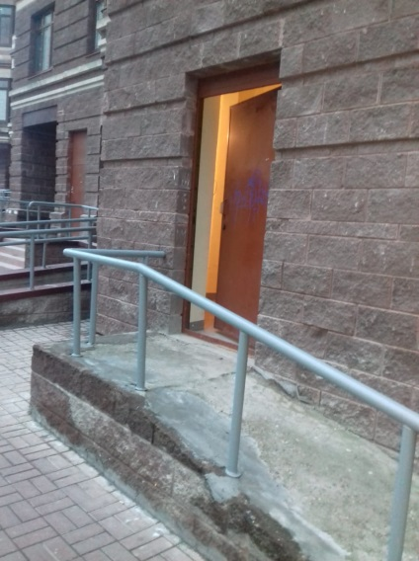
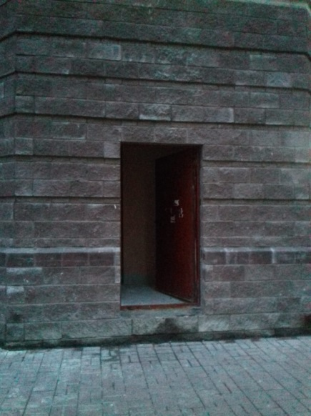
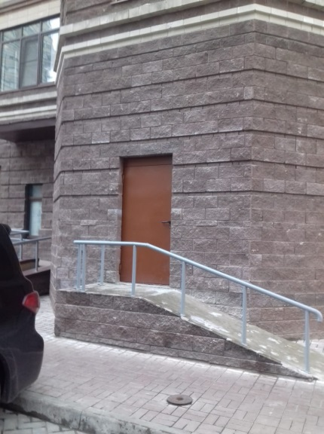
5.1 МУСОРОСБОРНАЯ КАМЕРА
5.1.8 Мусоросборная камера должна иметь самостоятельный вход с открывающейся наружу дверью, изолированной от входа в здание глухой стеной (экраном) размером не менее ширины двери.
5.1.9 Дверь мусоросборной камеры с внутренней стороны должна быть облицована оцинкованной листовой сталью по слою негорючего утеплителя либо выполняться утепленной металлической, иметь по верху и по бокам плотный притвор, а по низу - резиновый фартук. Дверь должна иметь запор. Ширина дверного проема в свету должна быть достаточной для провоза применяемого контейнера, но не менее 0,9 м. Наружная сторона двери выполняется в соответствии с проектом фасада здания.
В МКД Северное шоссе 18 в 1, 3, 4 и 5 подъездах двери в мусоросборные камеры
НЕ СООТВЕСТВУЮТ указанным требованиям
Стоимость ЗАМЕНЫ и ПЕРЕНАВЕШИВАНИЯ 4 дверей составит
94 000 рублей

Slide 5
5.1 МУСОРОСБОРНАЯ КАМЕРА
5.1.10 Над входом в мусоросборную камеру следует предусматривать козырек, выходящий за пределы наружной стены не менее чем на ширину двери. Выступающие непосредственно над входом в камеру лоджия или балкон могут заменять козырек.
В МКД Северное шоссе 18 в подъездах 2, 3, 5 козырьки над входами в мусоросборные камеры ОТСУТСТВУЮТ
Стоимость организации 3 козырьков над входами в мусорокамеры составит
16 500 рублей

Slide 6
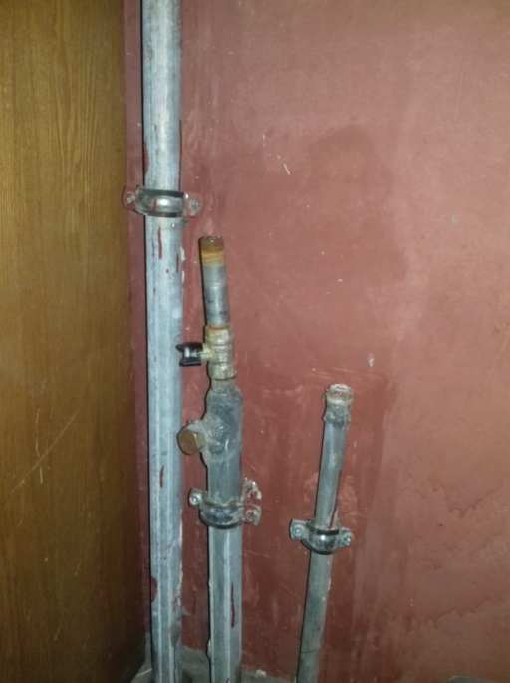
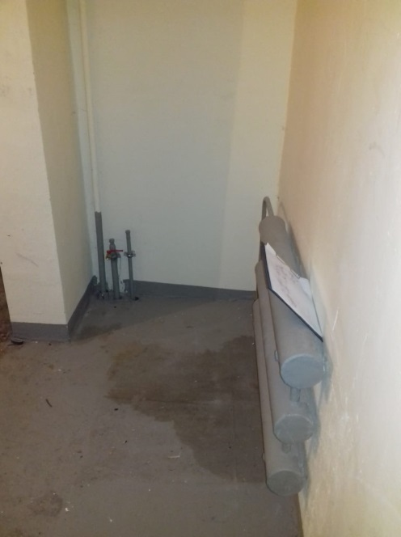
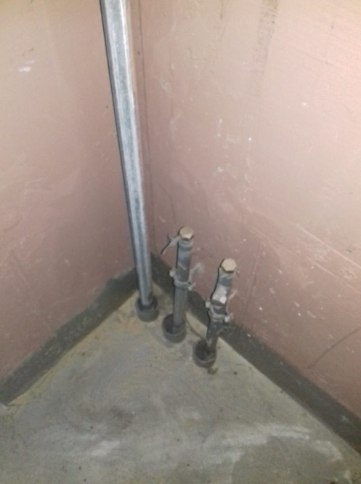
5.1 МУСОРОСБОРНАЯ КАМЕРА
5.1.14 Мусоросборная камера должна быть обеспечена подводкой горячей и холодной воды от систем водоснабжения здания и оснащена водоразборным смесителем, соединительным штуцером с вентилями, ниппелем и шлангом длиной 2-3 м для санитарной обработки камеры и оборудования. Для стока моюще-дезинфицирующих водных растворов в полу камеры должен быть размещен трап, присоединенный к фекальной канализации здания.
В МКД Северное шоссе 18 в мусорокамерах во всех подъездах
полностью ОТСУТСТВУЕТ система водоразбора.
В 3, 4 и 5 подъездах НЕ СМОНТИРОВАНЫ сточные трапы
Стоимость организации водоразбора в 5 мусорокамерах и оснащение
3 мусорокамер сточными трапами составит
54 250 рублей

Slide 7
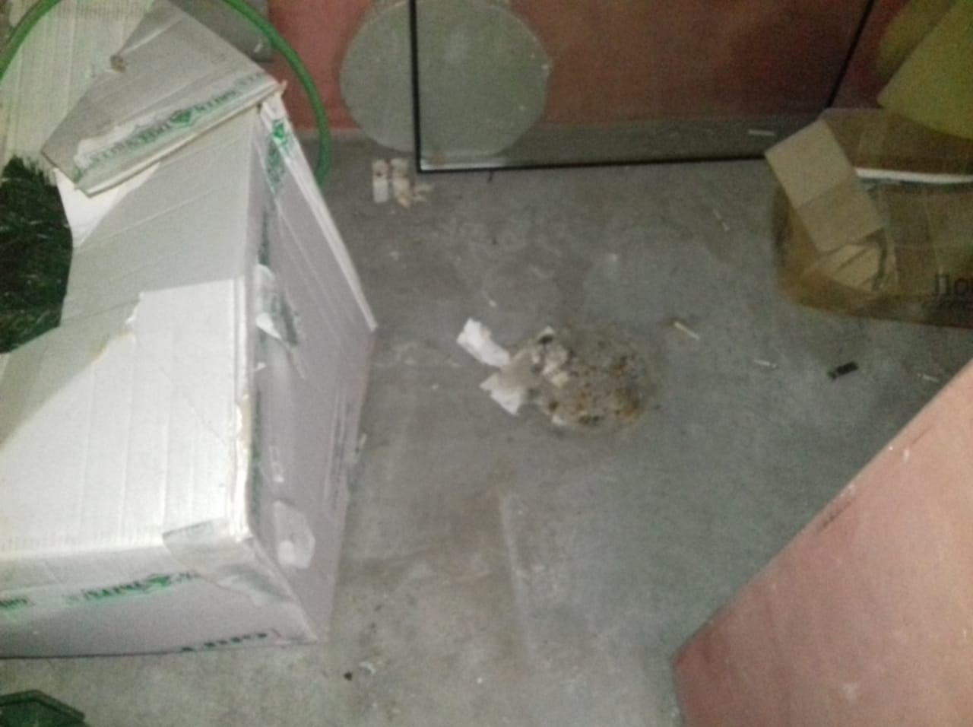
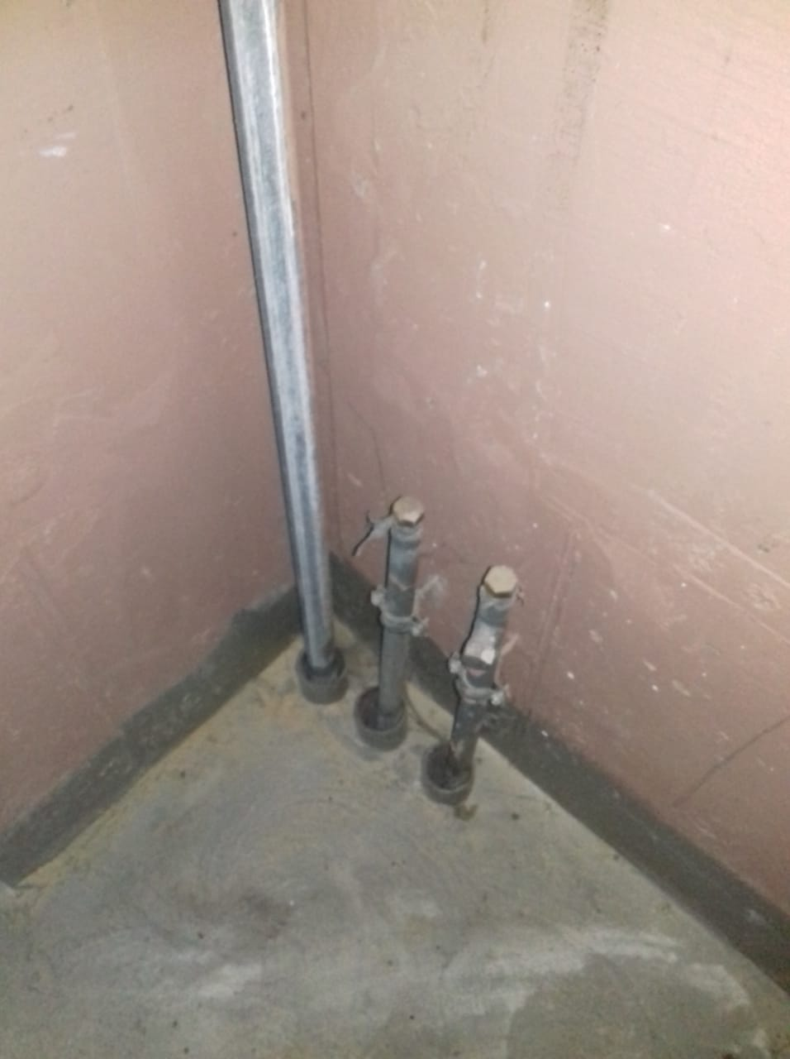
5.1 МУСОРОСБОРНАЯ КАМЕРА
5.1.15 Пол камеры должен быть водонепроницаемым, облицованным керамической плиткой, с уклоном 0,01 к канализационному трапу...
В МКД Северное шоссе 18 в мусорокамерах во 2, 3, 4 и 5 подъездах
полностью ОТСУТСТВУЕТ гидроизоляция и облицовка полов плиткой
Стоимость обустройства гидроизоляции и облицовки плиткой полов
4 мусорокамер составит
100 093 рублей

Slide 8
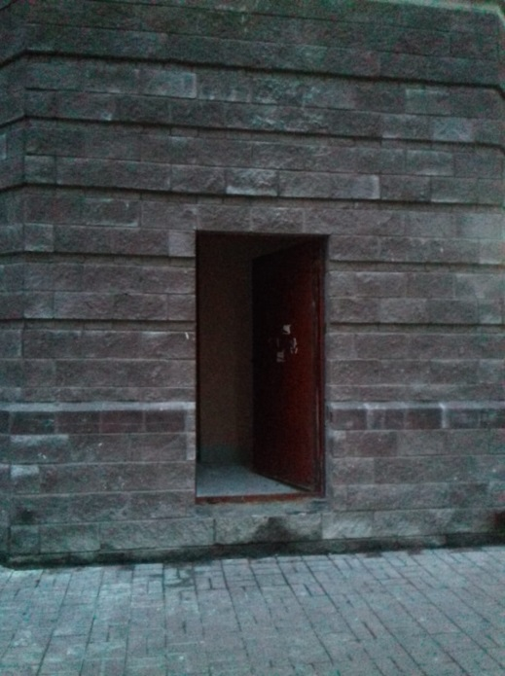
5.1 МУСОРОСБОРНАЯ КАМЕРА
5.1.15 …Отметка пола мусоросборной камеры должна превышать уровень площадки перед входом в мусоросборную камеру (тротуар, дорога) на 60-80 мм. Для транспортирования контейнеров должен быть устроен пандус с уклоном не более 8%. При невозможности организации непосредственного подъезда мусоровозного транспорта к камере должны быть предусмотрены удобные пути с указанными уклонами для перемещения контейнеров к месту перегрузки отходов в мусоровозный транспорт. При этом переход от основной планировки тротуара к месту перегрузки должен быть плавным и иметь уклон также не более 8%.
В МКД Северное шоссе 18 в 5 подъезде пандус в мусорокамеру ОТСУТСТВУЕТ
Стоимость организации пандуса в мусорокамеру 5 подъезда составит
35 000 рублей

Slide 9
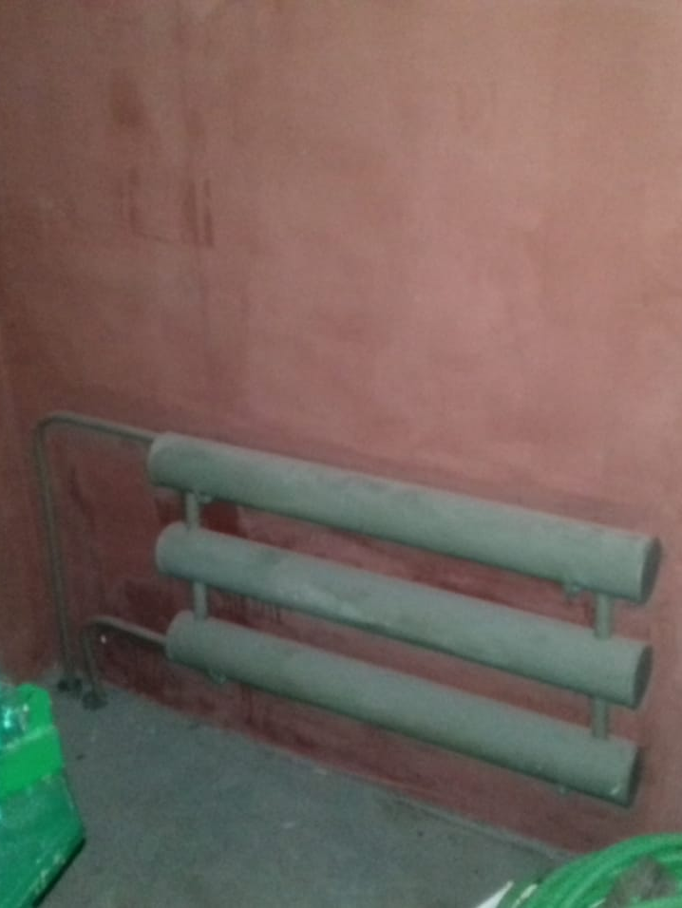
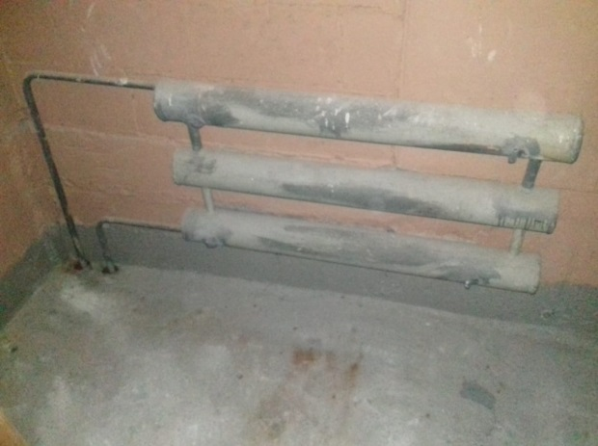
5.1 МУСОРОСБОРНАЯ КАМЕРА
5.1.16 Мусоросборная камера должна быть подключена к системе отопления здания, при этом наличие выступающих из стен нагревательных приборов не допускается. Расчетная температура в мусоросборной камере должна быть не ниже +5 °С.
В МКД Северное шоссе 18 в мусорокамерах всех пяти подъездов имеющиеся нагревательные приборы ВЫСТУПАЮТ ИЗ СТЕН, теххнические ниши для нагревательных приборов ОТСУТСТВУЮТ
Создание технических ниш для нагревательных приборов в несущих конструкциях осуществить НЕВОЗМОЖНО, создание фальш-стен является чрезвычайно дорогостоящим и значительно сократит площадь мусорокамер

Slide 10
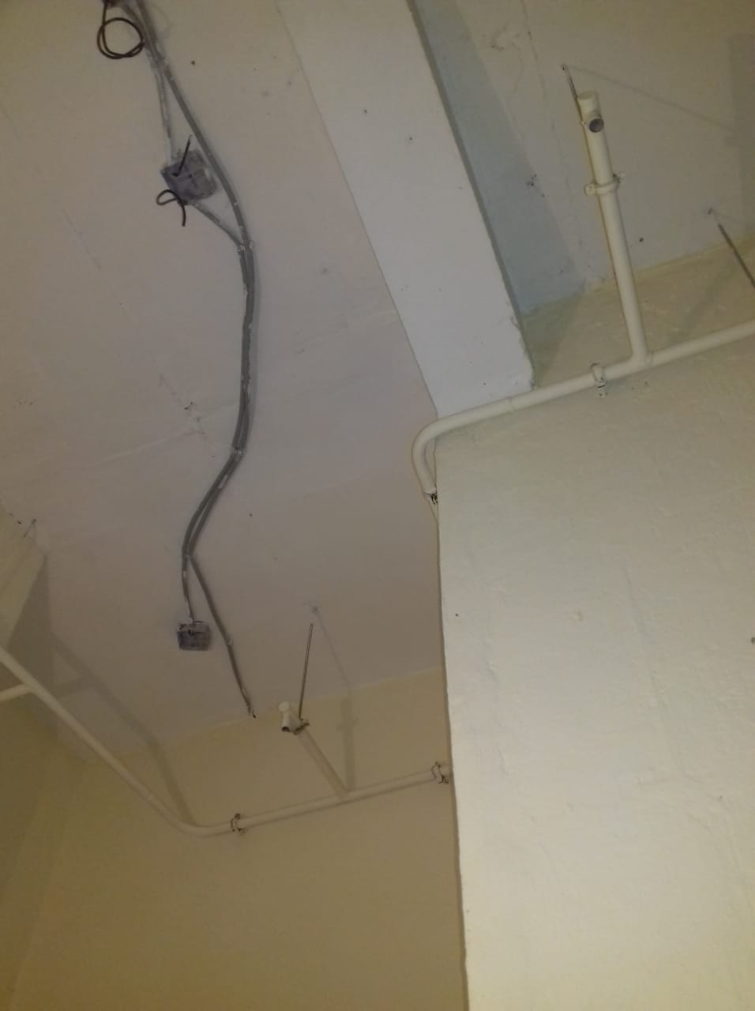
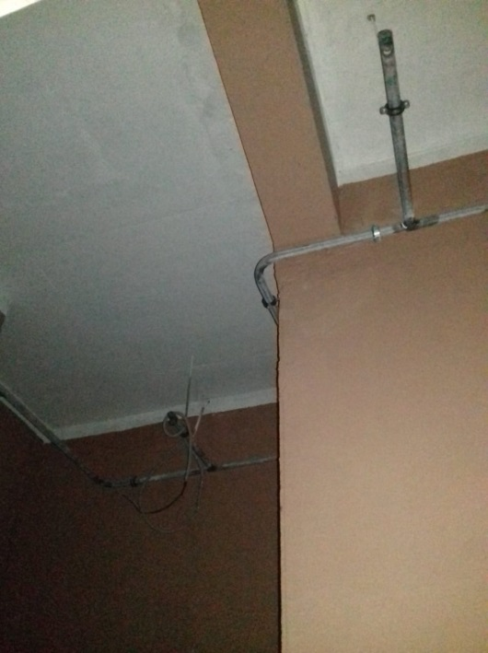
5.1 МУСОРОСБОРНАЯ КАМЕРА
5.1.17 Мусоросборная камера должна иметь электрическое освещение с выключателем и светильником в пыле- и влагозащищенном исполнении.
В МКД Северное шоссе 18 в 3, 4 и 5 подъездах в мусорокамерах
освещение НЕ СМОНТИРОВАНО
Стоимость организации освещения в 3 подъездах составит
24 000 рублей

Slide 11
5.1 МУСОРОСБОРНАЯ КАМЕРА
5.1.18 Мусоросборная камера должна иметь систему автоматического пожаротушения, обеспечивающую орошение всей поверхности пола камеры при возникновении в ней пожара.
В МКД Северное шоссе 18 мусорокамеры во всех подъездах
НЕ УКОМПЛЕКТОВАНЫ системами пожаротушения
Стоимость работ и материалов по монтажу отсутствующих трубопроводов и спринклеров составит
20 000 рублей

Slide 12
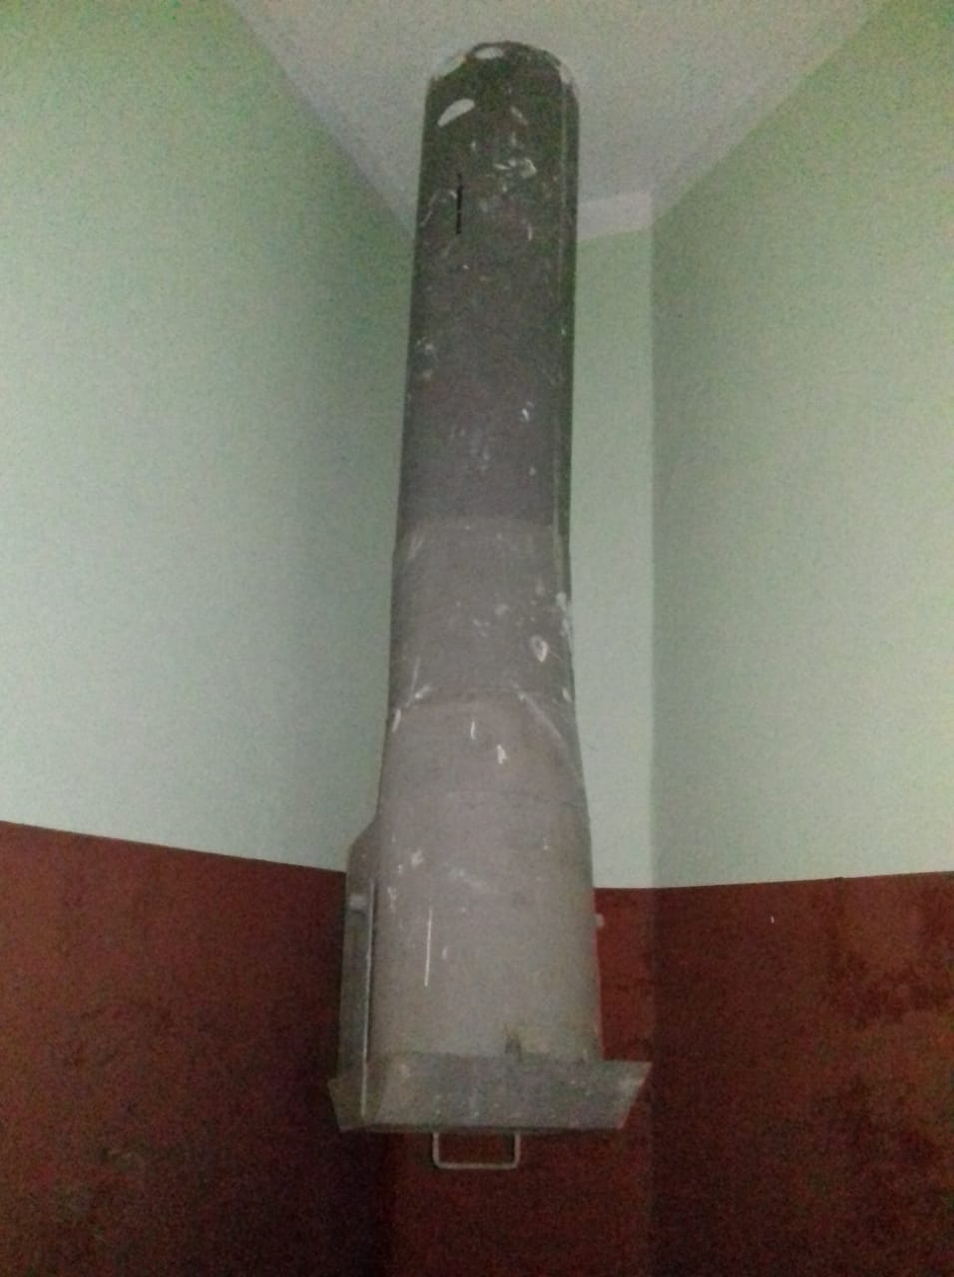
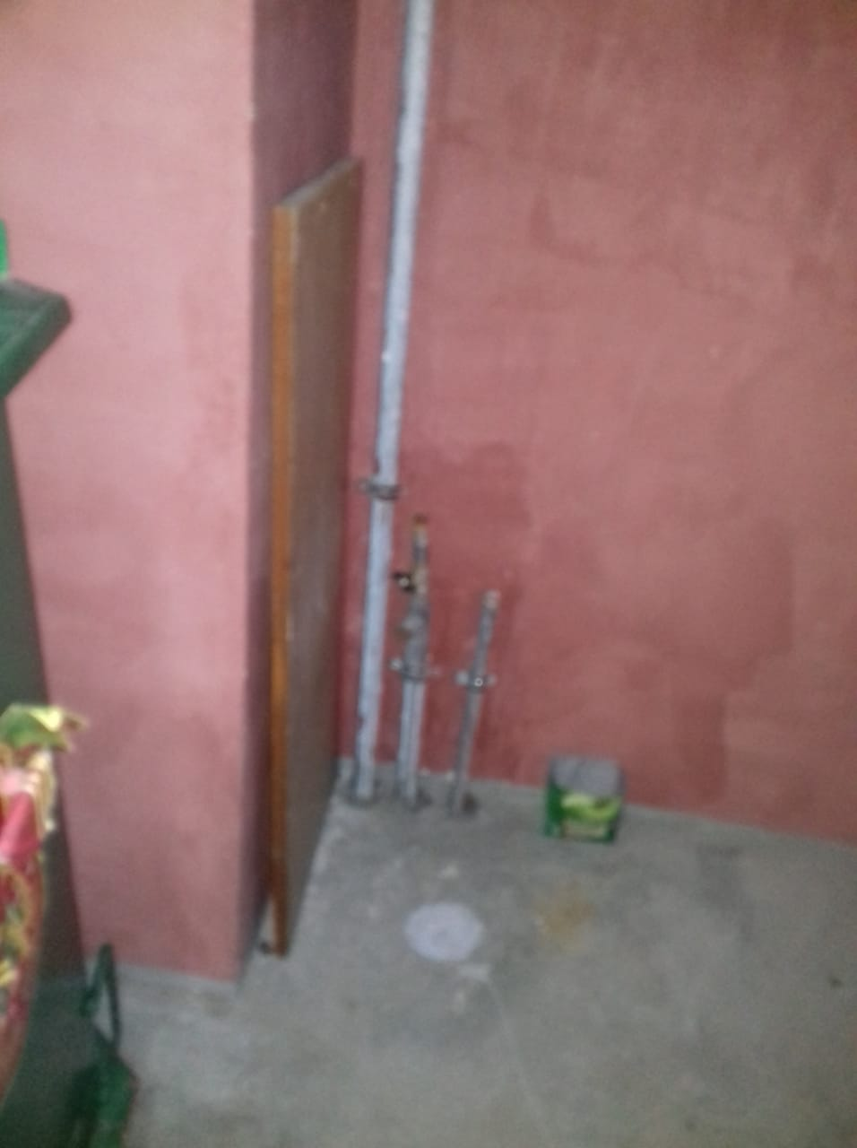
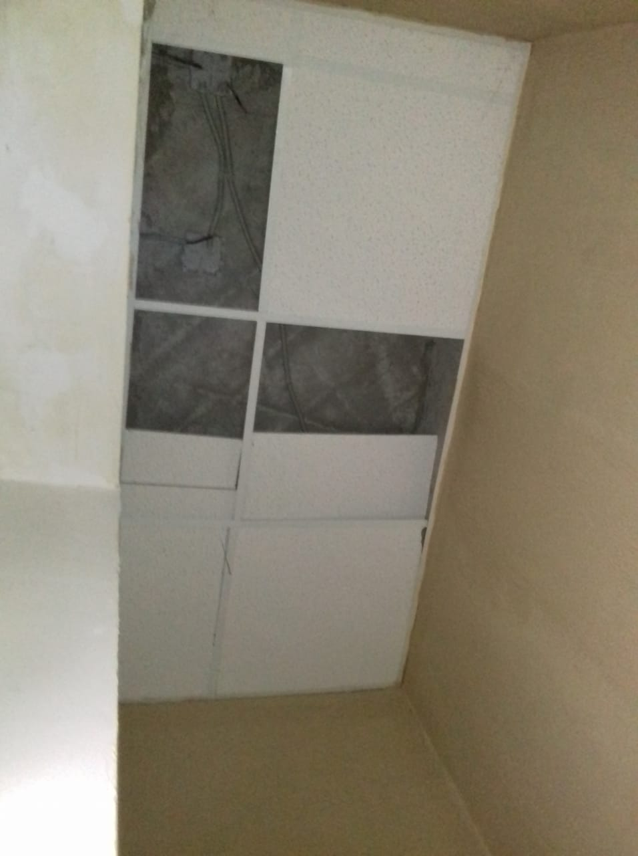
5.1 МУСОРОСБОРНАЯ КАМЕРА
5.1.19 Стены мусоросборной камеры должны быть облицованы керамической плиткой на всю высоту или не менее 2,2 м, а потолок должен иметь водоэмульсионное покрытие.
В МКД Северное шоссе 18 стены мусорокамеры во всех пяти подъездах
НЕ ОБЛИЦОВАНЫ ПЛИТКОЙ, потолок мусорокамеры 4 подъезда НЕ ИМЕЕТ СООТВЕТСТВУЮЩЕГО ПОКРЫТИЯ
Стоимость облицовки стен плиткой на высоту 2.2 м и покраска потолка составят
266 400 рублей

Slide 13
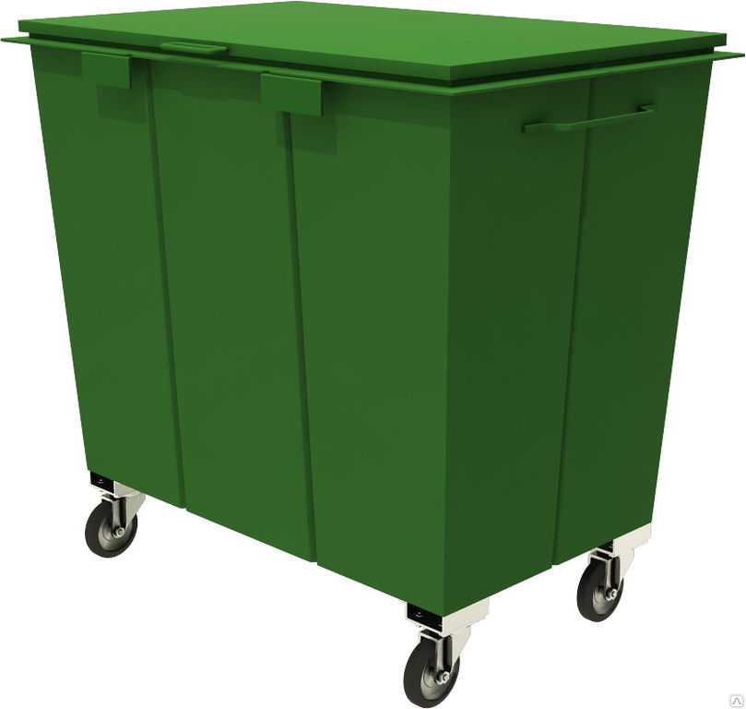
5.1 МУСОРОСБОРНАЯ КАМЕРА
5.1.22 Мусоросборная камера должна быть укомплектована несменяемыми контейнерами в расчетном количестве.
В МКД Северное шоссе 18 требуется 10 КОНТЕЙНЕРОВ емкостью 0,8
(2 контейнера/мусорокамера)
Стоимость приобретения 10 контейнеров составит
105 000 рублей

Slide 14
ИТОГО:
Стоимость восстановления и приведения мусорокамер в рабочее состояние по очень приблизительной оценке (без учета монтажа фальш-стен) составит почти
2,5 миллиона рублей

